Slide 1
关系数据库标准语言SQL
第3章
SQL之数据操作
2020年09月

Slide 2
本章内容
1
SQL之数据更新操作
2
数据库的修正与撤销
3
在对象资源管理器中创建DB
4
视图及其应用
-1-

Slide 3
1 SQL之数据更新操作
新增数据Insert：新增一个或一些元组到Table中
删除数据 Delete：删除某些元组
修改数据Update：对某些元组中的某些属性进行重新设定
SQL-DML既能对单一记录操作，也能对记录集合进行批更新操作
其更新操作会用到前面介绍的子查询的概念，以便处理“一些”、“某些”元组等
-2-

Slide 4
1 SQL之数据更新操作
1.1 新增数据INSERT
新增数据的两种方式：
单一元组新增：插入一条指定元组值的元组
INSERT INTO <表名> [(<属性列1>[,<属性列2 >…)]
VALUES (<常量1> [,<常量2>] … );
批数据新增：将子查询结果插入指定表中。
INSERT INTO <表名>[(<属性列1>[,<属性列2>… )]
子查询;

Slide 5

单一元组新增：追加学生表中的元组
示例
学生：student（S# char(8), Sname char(10) ，Ssex char(2)， Sage integer, D# char(2)）
方式一：INSERT INTO Student
VALUES (’18103022’， ’王敏’， ’女’，18，’03');
方式二：INSERT INTO Student (Sno，Sname，Ssex，Sdept，Sage)
VALUES (’18050600’，’王丹’，‘女’，19，’01’)；
似曾相识？？
student
S# | Sname | Ssex | Sage | D#
18051001 | 马彪 | 男 | 20 | 02
18051002 | 张三 | 男 | 18 | 02
18103054 | 李云 | 女 | 18 | 03
18103022 | 王敏 | 女 | 18 | 03
18050600 | 王丹 | 女 | 19 | 01
student
S# | Sname | Ssex | Sage | D#
18051001 | 马彪 | 男 | 20 | 02
18051002 | 张三 | 男 | 18 | 02
18103054 | 李云 | 女 | 18 | 03
18103022 | 王敏 | 女 | 18 | 03

Slide 6
批数据新增
示例
【例】对每一个系，求学生的平均年龄，并把结果存入数据库。
子查询中SELECT子句目标列必须与INTO子句匹配,包括：值的个数，值的类型
第一步：建表
CREATE TABLE Dept_age
(Sdept CHAR(15) /*系名*/
Avg_age SMALLINT); /*学生平均年龄*/
第二步：插入数据
INSERT INTO Dept_age(Sdept,Avg_age)
SELECT Sdept,AVG(Sage) FROM S GROUP BY Sdept;
RDBMS在执行插入语句时，系统会自动检查所插元组是否破坏了表上已定义的完整性规则，若不符合，就不执行新增动作

Slide 7
1 SQL之数据更新操作
1.2删除数据 Delete
元组删除命令：删除满足指定条件的元组
DELETE FROM <表名>[WHERE <条件>];
如果WHERE条件省略，则删除表中所有元组，表的定义仍在。
有三种删除情况:
（1）删除某一个元组的值
（2）删除多个元组的值
（3）带子查询的删除语句

Slide 8
示例
语法格式：DELETE FROM <表名>[WHERE <条件>];
【例】删除学号为1402010的学生记录。——删除某一个元组的值
DELETE FROM S WHERE Sno=‘1402010’;
【例】删除102号课程的所有选课记录。——删除多个元组的值
DELETE FROM SC WHERE Cno=‘102’;
【例】删除所有学生的选课记录。——删除所有元组的值
DELETE FROM SC;
【例】删除计算机系的所有同学。——带子查询的删除语句
DELETE FROM Student WHERE D# IN
(SELECT D# FROM Dept WHERE Dname =‘计算机’);

Slide 9
1 SQL之数据更新操作
1.3 修改数据Update
Update命令：修改指定表中满足WHERE条件的元组
UPDATE <表名>
SET <列名>=<表达式>[，<列名>=<表达式>]…
[WHERE <条件>]；
SET子句：指定修改方式，要修改的列，修改后取值
WHERE子句：指定元组修改的条件，若缺省表示更新所有元组
有三种修改情况：
(1)修改某一个元组的值
(2)修改多个元组的值
(3)带子查询的修改语句

Slide 10
示例
（1）修改某一个元组的值
【例】将学生1402001的所在系改为电子商务
UPDATE Student
SET Sdept='EC’
WHERE Sno='1402001';
（3）带子查询的修改语句
【例】将计算机系全体学生的成绩置零。
UPDATE SC
SET Grade=0
WHERE ‘CS'=
(SELECT Sdept
FROM S
WHERE S.Sno=SC.Sno);
（2）修改多个元组的值
【例】将信息系所有学生的年龄增加1岁
UPDATE S
SET Sage=Sage+1
WHERE Sdept='IS'；

Slide 11
示例
（3）带子查询的修改语句
【例】将计算机系全体学生的成绩置零。
UPDATE SC
SET Grade=0
WHERE ‘CS'=
(SELECT Sdept
FROM S
WHERE S.Sno=SC.Sno);
等价于：
【例】将计算机系全体学生的成绩置零。
UPDATE SC
SET Grade=0
WHERE Sno IN
(SELECT Sno
FROM S
WHERE Sdept= ‘CS');

Slide 12
本章内容
1
SQL之数据更新操作
2
数据库的修正与撤销
3
在对象资源管理器中创建DB
4
视图及其应用
-1-

Slide 13
利用SQL-DDL修正与撤销数据库：
修正数据库的定义，主要是修正基本表的定义。
撤销基本表，撤销数据库的操作。
打开数据库和关闭数据库的操作。

Slide 14
2 表与数据库的修正与撤销
2.1 基本表的修正与撤销
修正基本表的定义：修改基本表的结构
ALTER TABLE <表名>
[ ADD <新列名> <数据类型> [完整性约束]] //增加新列
[ DROP <完整性约束名> ] //删除指定的列和完整性约束
[ MODIFY COLUMN <列名> <数据类型> ]; //修改原有的列定义

Slide 15
示例
【例】向S表增加“入学时间”列，其类型为日期型。
ALTER TABLE S
ADD Scome DATE;
新增加的列一律为空值。
【例】增加课程名称必须取唯一值的约束条件。
ALTER TABLE C
ADD UNIQUE(Cname);
【例】将年龄的数据类型由字符型（假设原来的数据类型是字符型）改为整数。
ALTER TABLE S
MODIFY COLUMN Sage INT;
【例】删除课程名称必须取唯一值的约束条件
ALTER TABLE Course
DROP UNIQUE(Cname);
15

Slide 16
2 表与数据库的修正与撤销
2.1 基本表的修正与撤销
基本表的撤销：基本表的删除
DROP TABLE <表名>［RESTRICT|CASCADE］;
RESTRICT：删除受限。欲删表被引用，若存在依赖，则此表不能被删除。
CASCADE：删除不受限。在删除同时，相关的依赖对象一起删除。
【例】删除C表
DROP TABLE c CASCADE;
基本表定义被删除，数据被删除；
表上建立的索引、视图、触发器等也将被删除。
【例】若在S表上建有视图
DROP TABLE S RESTRICT;
--ERROR: cannot drop table S
because other objects depend on it
16

Slide 17
2 表与数据库的修正与撤销
2.2 数据库的撤销、打开与关闭
数据库的撤销：数据库的删除
DROP DATABASE 数据库名
用户只能根据自己的权限删除用户数据库；
不能删除当前正在使用（正打开供用户读写）的数据库；
无法删除系统数据库（msdb、model、master、tempdb）。
数据库的打开与关闭：DBMS可以操作多个数据库，用户在操作数据库时，需要指定待操作数据库和关闭数据库。
指定当前数据库
Use 数据库名；
关闭当前数据库
Close 数据库名；

Slide 18
本章内容
1
SQL之数据更新操作
2
数据库的修正与撤销
3
在对象资源管理器中创建DB
4
视图及其应用
-1-

Slide 19
SQL Server中创建数据库的方法：
3 在对象资源管理器中创建DB
1、在查询窗口，使用CREATE DATABASE语句创建数据库。
2、在“Microsoft SQL Server Management Studio”中创建数据库。

Slide 20
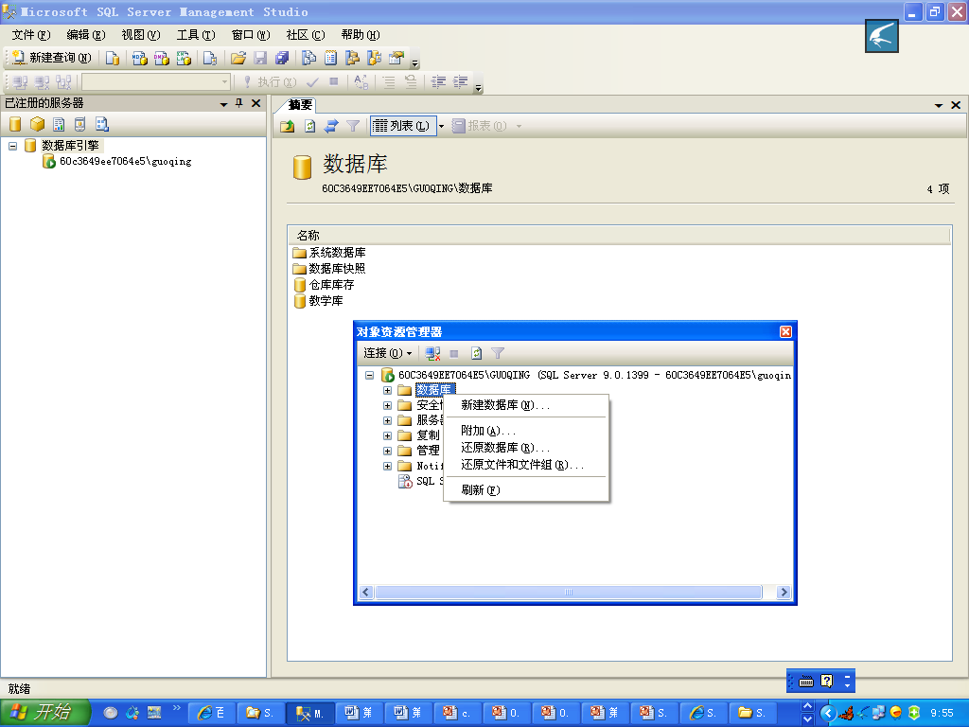
3 在对象资源管理器中创建DB
3.1 在“Microsoft SQL Server Management Studio”中创建数据库
（1）启动“Microsoft SQL Server Management Studio“，在对象资源管理器窗口的“数据库”节点上右击，选择快捷菜单中的“新建数据库”命令。如图所示：
（2）弹出“新建数据库”对话框，在“常规”数据页的“数据库名称”文本框中，输入要创建的数据库的名称。

Slide 21
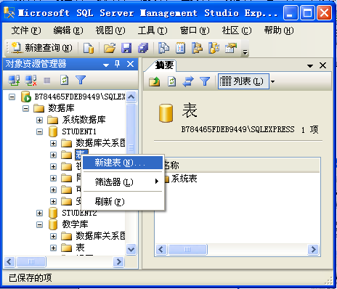
3 在对象资源管理器中创建DB
3.2 在“Microsoft SQL Server Management Studio”中创建Table
①在对象资源管理器中，右键单击数据库的“表”节点，选择“新建表”命令。如图所示。

Slide 22
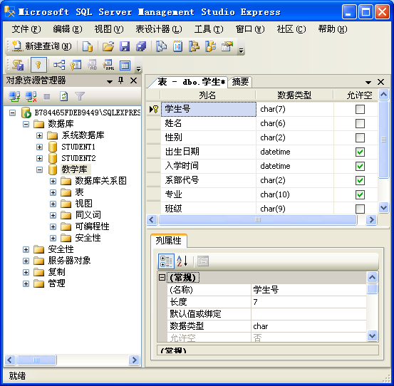
3 在对象资源管理器中创建DB
3.2 在“Microsoft SQL Server Management Studio”中创建Table
②出现表设计器，进行表结构的定义，在其上半部分输入列的基本属性。在表设计器下半部分的列属性，指定列的详细属性。如图所示。

Slide 23
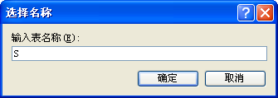
3 在对象资源管理器中创建DB
3.2 在“Microsoft SQL Server Management Studio”中创建Table
③定义好表中的所有列后，单击保存按钮或“文件”菜单中的“保存表名”命令。如图所示。
④在弹出的“选择名称”对话框中，为该表键入一个名称，单击“确定”按钮。

Slide 24
3 在对象资源管理器中创建DB
3.3 在“Microsoft SQL Server Management Studio”中插入数据
添加元组数据不能违反完整性约束条件！！

Slide 25
3 在对象资源管理器中创建DB
3.4 在“Microsoft SQL Server Management Studio”中
分离和附加数据库
分离数据库将数据库从某个SQL Server服务器中分离，但这并没有真正从磁盘中删除数据库文件。
通过附加数据库，可以将没有加入到SQL Server服务器的数据库文件加到服务器中。
将数据库或数据库文件移动到另一服务器或磁盘有下面三个步骤。
1）分离数据库。
右击要分离的数据库，选择“任务”——“分离”。
2) 将数据库文件移到另一服务器或磁盘。
3) 通过指定移动文件的新位置附加数据库。

Slide 26
本章内容
1
SQL之数据更新操作
2
数据库的修正与撤销
3
在对象资源管理器中创建DB
4
视图及其应用
-1-

Slide 27
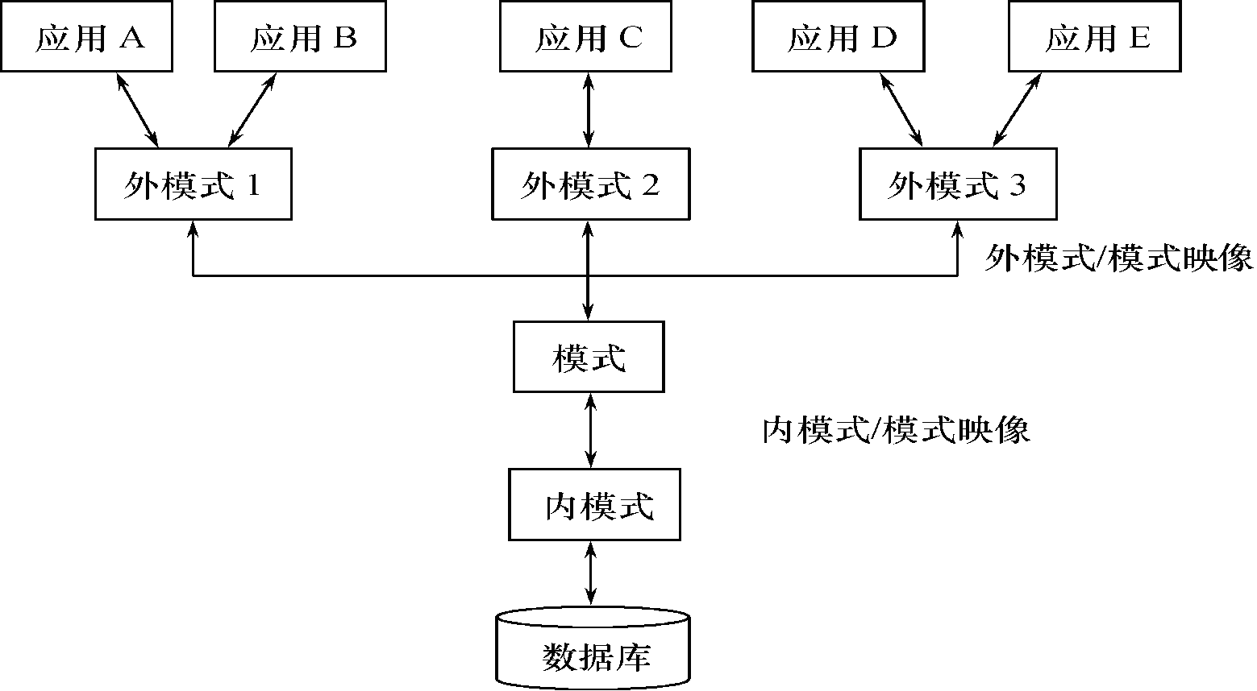
4 视图及其应用
回顾三级模式两层映像：
对应概念模式的数据在SQL中被称为基本表（Table），二对应外模式的数据称为视图（View），视图不仅包含外模式，而且包含E-C 映像。
View
Base Table
-2-

Slide 28
4 视图及其应用
基本表是实际存储于存储文件中的表，基本表中的数据是需要存储的
视图在SQL中只存储由其基本表导出视图的公式，即由基本表产生视图的映像信息，其数据并不存储，而是在运行过程中动态产生。
视图的特点是：
虚表，是从一个或几个基本表（或视图）导出的表
只存放视图的定义，不存放视图对应的数据
基表中的数据发生变化，从视图中查询出的数据也随之改变
对视图数据的更改，最终反映在对基本表的更改上。

Slide 29
4 视图及其应用
基于视图的操作
查询
删除
受限更新
定义基于该视图的新视图

Slide 30
4 视图及其应用
4.1 定义视图
视图需要“先定义，再使用”。定义视图
CREATE VIEW <视图名> [(<列名> [，<列名>]…)]
AS <子查询> [WITH CHECK OPTION]；
如果视图的列名缺省，则默认为子查询中的属性名，或全部显示指定其所拥有的列名
WITH CHECK OPTION指明当对视图进行insert,update,delete时，要检查进行这些操作的元组是否满足子查询中定义的条件。
子查询不允许含有ORDER BY子句和DISTINCT短语
执行CREATE VIEW语句时只是把视图定义存入数据字典，并不执行查询。只有在对视图查询操作时，再按定义从基本表中将数据查出。

Slide 31
示例
【例】定义一个视图Teach为教师任课的情况，把Teacher表中的个人隐私方面的信息，如工资等屏蔽掉，仅反映其教哪门课及其学分等。
CREATE VIEW Teach
AS
(SELECT T.Tname,C.Cname,Credit
FROM Teacher T,Course C
WHERE T.T#=C.T#)；
【例】建立信息系学生的视图。通过该视图可以讲Student表中其他系的学生屏蔽掉。
CREATE VIEW IS_Student
AS
（SELECT * FROM Student
WHERE D# IN
(SELECT D# FROM Dept WHERE Dname= ‘信息系‘))；
31

Slide 32
示例
【例】建立信息系学生的视图，并要求进行修改和插入操作时仍需保证该视图只有信息系的学生 。
CREATE VIEW IS_Student
AS
（SELECT * FROM Student WHERE D# IN
(SELECT D# FROM Dept WHERE Dname= ‘信息系‘))
WITH CHECK OPTION ；
当对视图进行update,delete时，自动加上Dname= ‘信息系’的条件, insert时自动检查该条件,如果不是，则拒绝该插入操作。
32

Slide 33
示例
基于多个基表的视图
【例】建立信息系选修了1号课程的学生视图。
CREATE VIEW IS_S1(S#，Sname，Grade)
AS
SELECT Student.S#，Sname，Grade
FROM Student，SC
WHERE Sdept= 'IS' AND
Student.S#=SC.S# AND
SC.C#= '1'；
基于视图的视图
[例4] 建立信息系选修了1号课程且成绩在90分以上的学生的视图。
CREATE VIEW IS_S2
AS
SELECT S#，Sname，Grade
FROM IS_S1
WHERE Grade>=90；
33

Slide 34
示例
带表达式的视图
【例】定义一个反映学生出生年份的视图。
CREATE VIEW BT_S(S#，Sname，Sbirth) AS
SELECT S#，Sname，2000-Sage FROM Student；
分组视图
【例】将学生的学号及他的平均成绩定义为一个视图。假设SC表中“成绩”列Grade为数字型
CREAT VIEW S_G(S#，Gavg) AS
SELECT S#，AVG(Grade) FROM SC GROUP BY S#；
34

Slide 35
示例
不指定属性列
【例】将Student表中所有女生记录定义为一个视图
CREATE VIEW F_Student(F_Sno，name，sex，age，dept)
AS
SELECT * FROM Student WHERE Ssex=‘女’；
缺点：修改基表Student的结构后，Student表与F_Student视图的映象关系被破坏，导致该视图不能正确工作。
35

Slide 36
4 视图及其应用
4.2 删除视图
语句的格式：
DROP VIEW <视图名>；
该语句从数据字典中删除指定的视图定义
删除基表时，由该基表导出的所有视图定义都必须显式地使用DROP VIEW语句删除
如果该视图上还导出了其他视图，使用CASCADE级联删除语句，把该视图和由它导出的所有视图一起删除
【例】删除视图BT_S：
DROP VIEW BT_S；
【例】删除视图IS_S1：
DROP VIEW IS_S1；
拒绝执行
级联删除：
DROP VIEW IS_S1 CASCADE;

Slide 37
咋执行的呢？？……
4 视图及其应用
4.3 查询视图
使用视图：定义好的视图，可以像Table一样，在SQL各种语句中使用
示例：检索信息系的所有学生，可使用IS_Student
SELECT * FROM IS_Student
CREATE VIEW IS_Student AS
（SELECT * FROM Student
WHERE D# IN
(SELECT D# FROM Dept WHERE Dname= ‘信息系‘))；
示例：检索信息系的年龄小于20岁的学生。
SELECT Sno，Sage
FROM IS_Student
WHERE Sage<20

Slide 38
咋执行的呢？？……
4 视图及其应用
视图消解转换后的查询语句为：
SELECT Sno，Sage
FROM Student
WHERE WHERE D# IN
(SELECT D# FROM Dept WHERE Dname= ‘信息系‘) AND Sage<20；
4.3 查询视图
用户角度：查询视图与查询基本表相同
DBMS采用视图消解法（View Resolution）
进行有效性检查
转换成等价的对基本表的查询
执行修正后的查询
CREATE VIEW IS_Student AS
（SELECT * FROM Student
WHERE D# IN
(SELECT D# FROM Dept WHERE Dname= ‘信息系‘))；
示例：检索信息系的年龄小于20岁的学生。
SELECT Sno，Sage
FROM IS_Student
WHERE Sage<20

Slide 39
示例
【例】检索主讲数据库课程的教师姓名，可使用Teach
SELECT T.Tname
FROM Teach T
WHERE T.Cname=‘数据库’
CREATE VIEW Teach AS
(SELECT T.Tname,C.Cname,Credit
FROM Teacher T,Course C
WHERE T.T#=C.T#)；
DBMS最终转化为对基本表的操作
视图消解转换后的查询语句为：
SELECT T.Tname,C.Cname,Credit
FROM Teacher T,Course C
WHERE T.T#=C.T# AND C.Cname=‘数据库’

Slide 40
4 视图及其应用
4.4 更新视图
SQL视图更新：是比较复杂的问题，因视图不保存数据，对视图的更新最终要反映到对基本表的更新上，而有时，视图定义的映射不是可逆的
【例】将信息系学生视图IS_Student中学号200215122的学生姓名改为“刘辰”。
UPDATE IS_Student
SET Sname= '刘辰'
WHERE Sno= ' 200215122 '；
转换为对基本表的更新：
UPDATE Student
SET Sname= '刘辰'
WHERE Sno= ' 200215122 '
AND Sdept= 'IS'；

Slide 41
4 视图及其应用
4.4 更新视图
【例】向信息系学生视图IS_S中插入一个新的学生记录：200215129，赵新，20岁
INSERT INTO IS_Student
VALUES (‘95029’，‘赵新’，20)；
转换为对基本表的更新：
INSERT INTO Student(Sno，Sname，Sage，Sdept)
VALUES (‘200215129 '，'赵新'，20，'IS' )；

Slide 42
4 视图及其应用
【例】删除信息系学生视图IS_Student中学号为200215129的记录
DELETE
FROM IS_Student
WHERE Sno= ' 200215129 '；
4.4 更新视图
转换为对基本表的更新：
DELETE
FROM Student
WHERE Sno= ' 200215129 ' AND Sdept= 'IS'；

Slide 43

是否所有视图均可以正常消解转化为对基本表的操作呢？？
分组视图——前面讲的一个例子
【例】将学生的学号及他的平均成绩定义为一个视图。假设SC表中“成绩”列Grade为数字型
CREAT VIEW S_G(S#，Gavg) AS
SELECT S#，AVG(Grade) FROM SC GROUP BY S#；
新要求：在S_G视图中查询平均成绩在90分以上的学生学号和平均成绩
SELECT * FROM S_G WHERE Gavg>=90；

Slide 44

转换为对基本表的更新：
SELECT S#，AVG(Grade)
FROM SC
WHERE AVG(Grade)>=90
GROUP BY S#；
正确：
SELECT S#，AVG(Grade)
FROM SC
GROUP BY S# HAVING AVG(Grade)>=90；
语义正确吗？？
分组视图——前面讲的一个例子
【例】将学生的学号及他的平均成绩定义为一个视图。假设SC表中“成绩”列Grade为数字型
CREAT VIEW S_G(S#，Gavg) AS
SELECT S#，AVG(Grade) FROM SC GROUP BY S#；
新要求：在S_G视图中查询平均成绩在90分以上的学生学号和平均成绩
SELECT * FROM S_G WHERE Gavg>=90；

Slide 45
【例】视图S_G为不可更新视图。这个对视图的更新无法转换成对基本表SC的更新
UPDATE S_G
SET Gavg=90
WHERE Sno= ‘200215121’；
所以视图更新受限：一些视图是不可更新的，因为对这些视图的更新不能唯一地有意义地转换成对相应基本表的更新
SQL视图更新受限的情况：
如果视图的Select目标列包含聚集函数，则不能更新
如果视图的Select子句使用了unique或distinct，则不能更新
如果视图中包括了group by子句，则不能更新
如果视图中包括经算数表达式计算出来的列，则不能更新
如果视图是由单个表的列构成，但并未包含主键，则不能更新

Slide 46
4 视图及其应用
4.4 视图的作用
（1）视图能够简化用户的操作
（2）视图使用户能以多种角度看待同一数据
（3）视图对重构数据库提供了一定程度的逻辑独立性
（4）视图能够对机密数据提供安全保护
（5）适当的利用视图可以更清晰的表达查询

Slide 47
4.2.6 索引的建立与删除
语句格式
CREATE [UNIQUE] [CLUSTER] INDEX <索引名>
ON <表名>(<列名>[<次序>][,<列名>[<次序>] ]…);
<表名>：要建索引的基本表的名字
索引：可以建立在该表的一列或多列上，各列名之间用逗号分隔
<次序>：指定索引值的排列次序，升序：ASC，降序：DESC。缺省值：ASC
UNIQUE：此索引的每一个索引值只对应唯一的数据记录
CLUSTER：表示要建立的索引是聚簇索引

Slide 48
4.2.6 索引的建立与删除
索引是关系数据库的内部实现技术.索引是独立于表的、物理的数据库结构，它仅仅是原表中很小的一个子集。
由一列或多列值以及这些值联系原表相应数据行的逻辑指针组成的集合称为索引表。
索引表比数据表占用的存储空间小得多，创建的速度也快得多。
建立索引的目的：加快查询速度。
谁建立索引：DBA或表的属主（即建立表的人）。
谁维护索引：DBMS自动完成。
CREATE INDEX语句定义索引时，可以定义索引是唯一索引、聚簇索引。
48

Slide 49
4.2.6 索引的建立与删除
1.建立索引
语句格式：
CREATE [UNIQUE][CLUSTER] INDEX <索引名>
ON <表名> (<列名>[<次序>][,<列名>[<次序>] ]…）;
功能：为指定的基本表建立索引。
说明：①索引可建立在该表的一列或多列上，列名之间用逗
号隔开；
② <次序>可选择ASC（升序）或DESC（降序），缺省值为ASC;
③ UNIQUE建立唯一索引；
④ CLUSTER建立聚簇索引。
49

Slide 50
【例】在S表的Sname（姓名）列上建立一个聚簇索引
CREATE CLUSTER INDEX Stusname
ON S(Sname);
在最经常查询的列上建立聚簇索引以提高查询效率；
一个基本表上最多只能建立一个聚簇索引；
经常更新的列不宜建立聚簇索引。
50

Slide 51
4.2.6 索引的建立与删除
2.删除索引
语句格式：
DROP INDEX <索引名>;
功能：删除指定的索引。删除索引时，系统会从数据字典中删去有关该索引的描述。
【例】删除S表的Stusname索引
DROP INDEX Stusname；
数据表的索引是不能脱离数据表而独立使用的，它可以随着数据表的打开而打开，并随着数据表的关闭而关闭。
51

Slide 52
Thank you!

